Slide 1
데이터베이스 프로그래밍
(교재 미제공 내용)

Slide 2
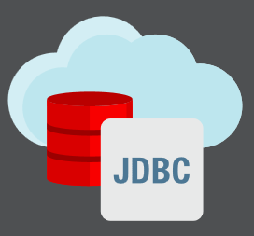

자바와 오라클(데이터베이스) 연동
데이터베이스 프로그래밍은 자바를 통해 데이터베이스(오라클, MS-SQL, MY-SQL, 몽고DB 등)에 데이터를 등록, 수정, 삭제 및 조회를 하는 것
즉, 자바에서 INSERT, UPDATE, DELETE, SELETE와 같은 SQL을 실행
자바와 데이터베이스를 연결하기 위해서는 그 중간에 연결자 역할하는 자바 라이브러리(JDBC : Java DataBase Connection)가 반드시 필요함
오라클
자바
자바 라이브러리

Slide 3
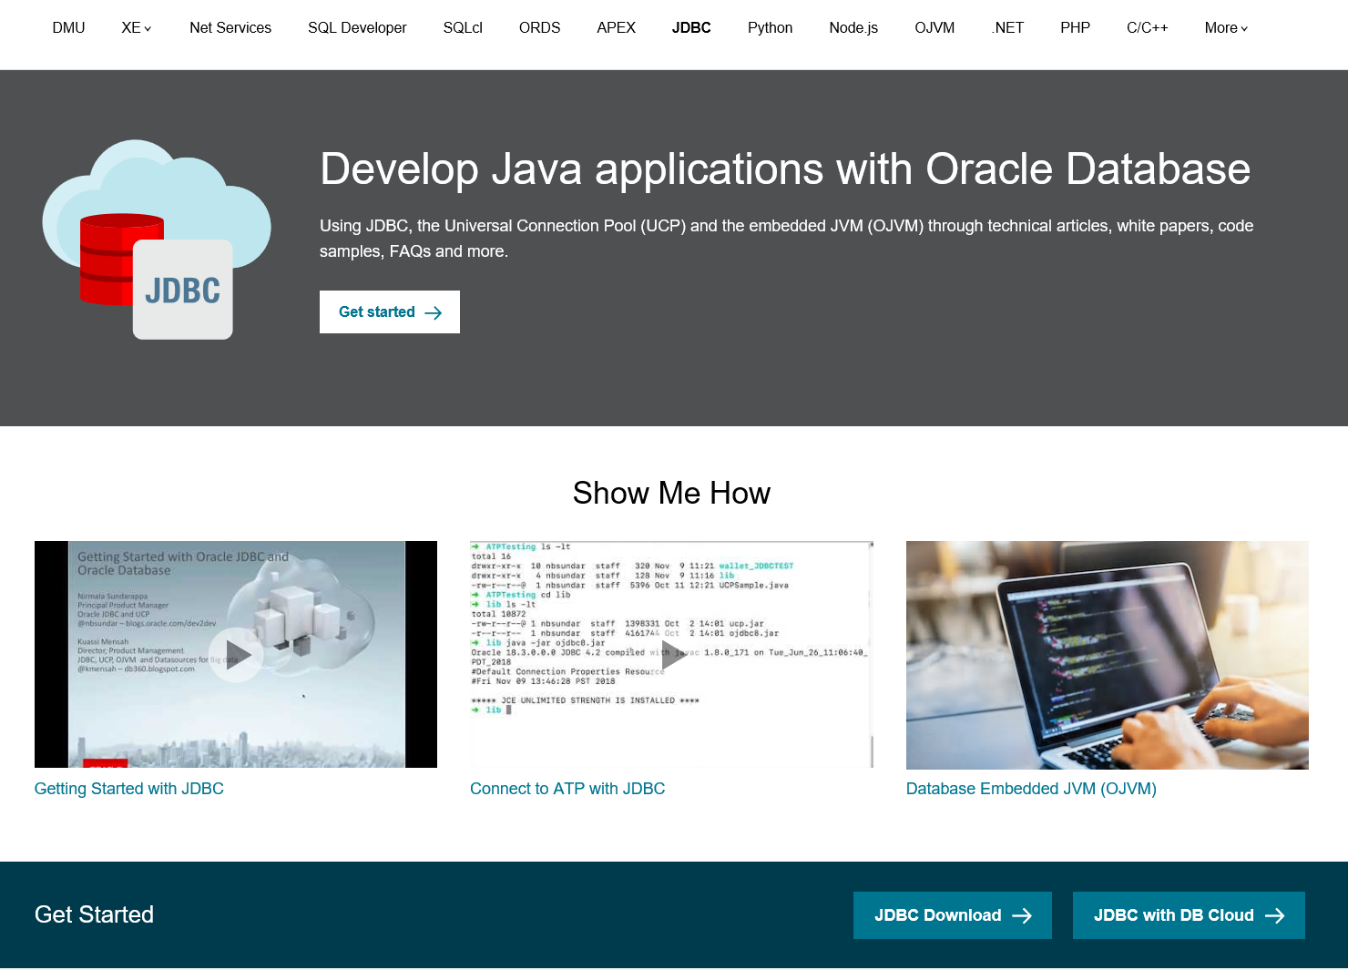
데이터베이스 연결을 위한 자바 라이브러리 다운로드 (1)
https://www.oracle.com/database/technologies/appdev/jdbc.html

Slide 4
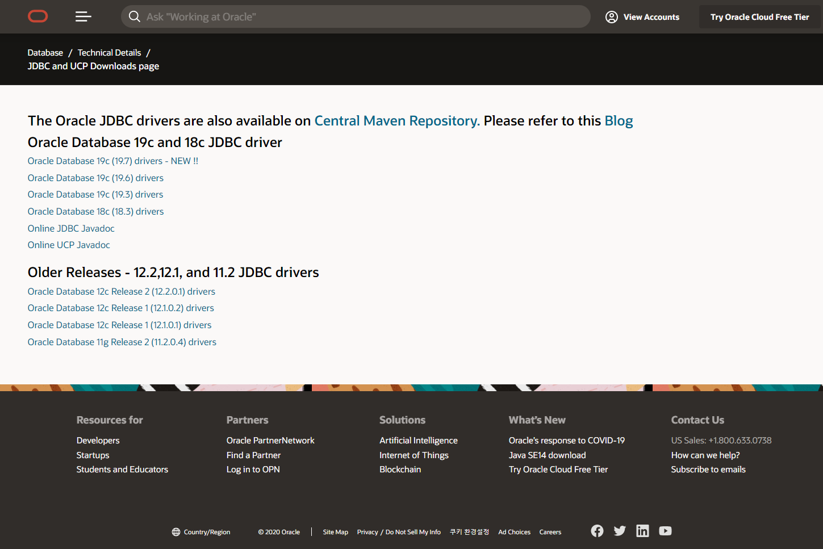
데이터베이스 연결을 위한 자바 라이브러리 다운로드 (2)
학교에 설치된 오라클 버전 11g

Slide 5
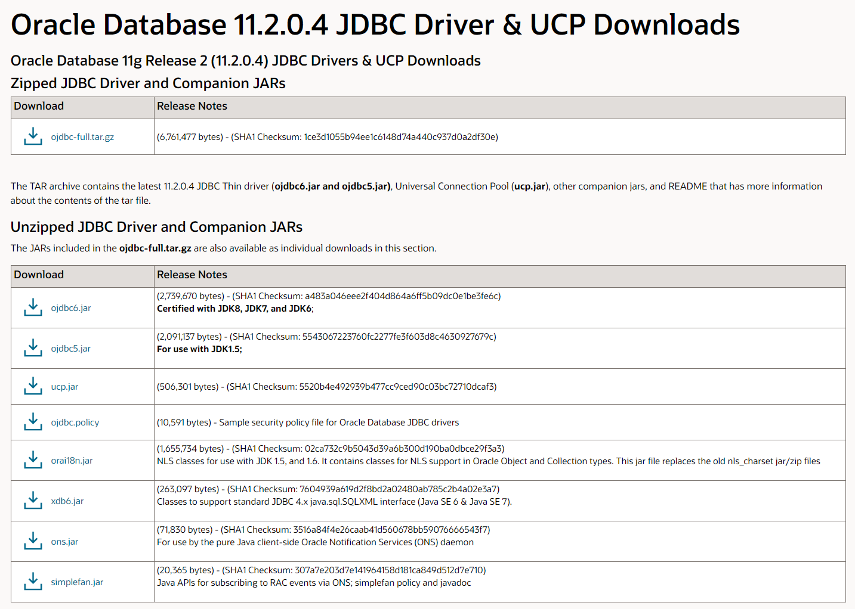

데이터베이스 연결을 위한 자바 라이브러리 다운로드 (3)
https://www.oracle.com/database/technologies/jdbcdriver-ucp-downloads.html

Slide 6
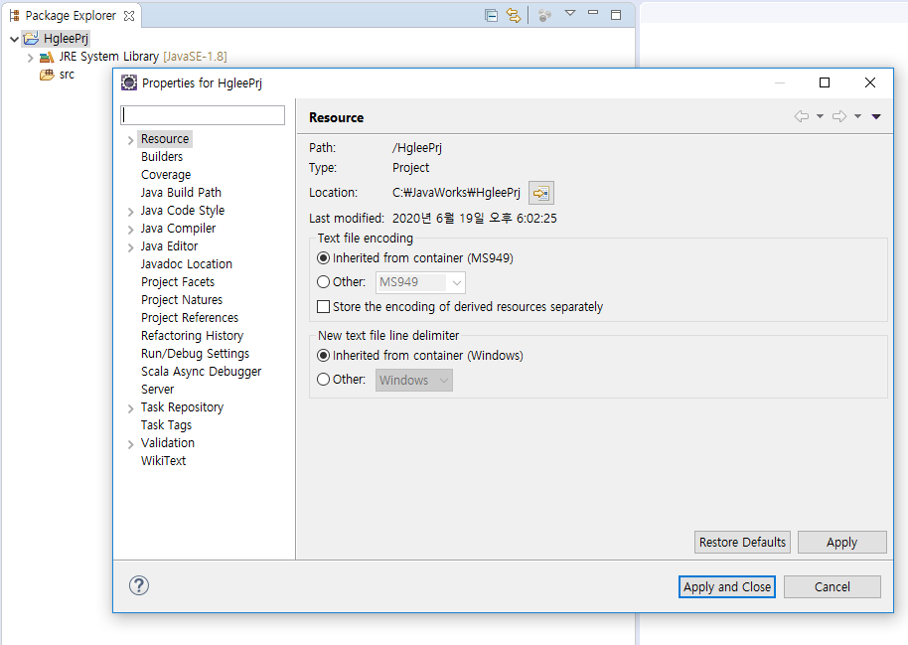
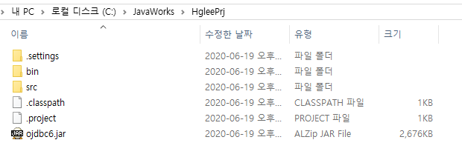
이클립스에서 ojdbc6.jar 사용하기(1)
다운받은 파일은 워크스페이스의 프로젝트 폴더로 복사하기 위해 위치 확인
다운받은 ojdbc6.jar 파일을 워크스페이스 안에 있는 프로젝트 폴더로 복사

Slide 7
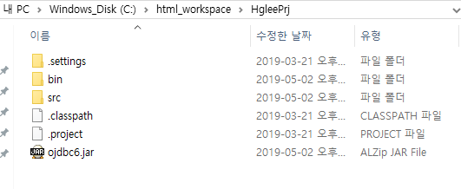
이클립스에서 ojdbc6.jar 사용하기(1)
이클립스에서 사용하기 위해서는 다운받은 ojdbc6.jar 라이브러리를 컴파일할 때 사용되도록 설정을 해야함
다운받은 ojdbc6.jar 파일을 워크스페이스 안에 있는 프로젝트 폴더로 복사

Slide 8
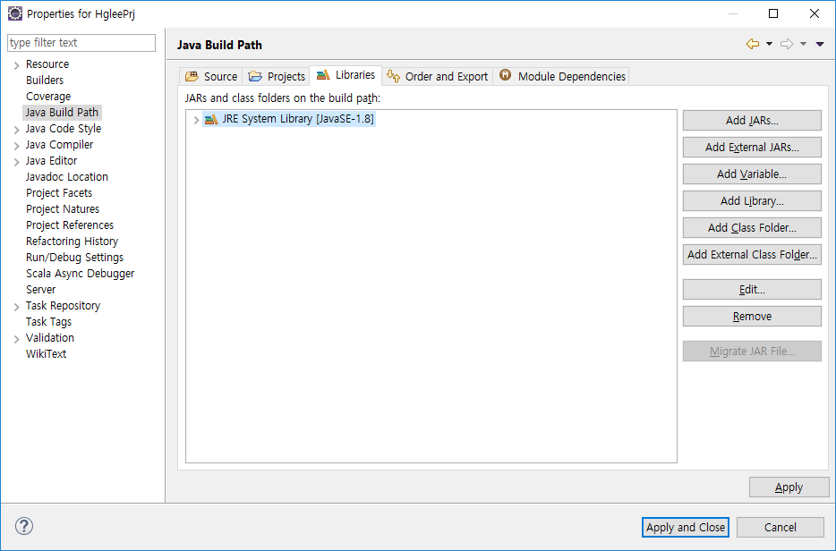
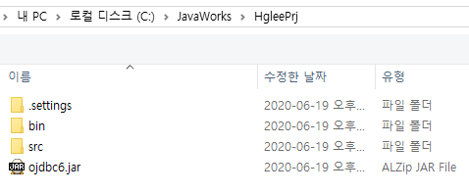
이클립스에서 ojdbc6.jar 사용하기(2)
이클립스에서 사용하기 위해서는 다운받은 ojdbc6.jar 라이브러리를 컴파일할 때 사용되도록 설정을 해야함

Slide 9
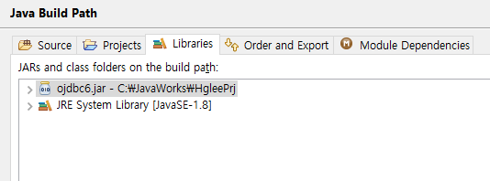
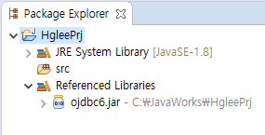
이클립스에서 ojdbc6.jar 사용하기(3)
Referenced Libraries가 새롭게 생성되며, 그 밑에 ojdbc6.jar가 보임

Slide 10
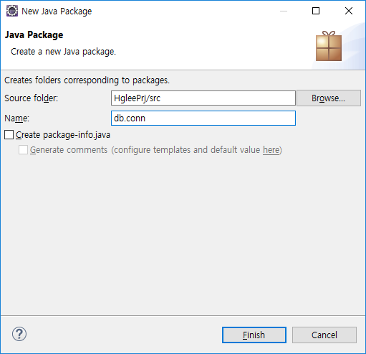
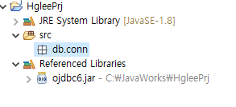
오라클 연결을 위한 패키지 및 자바파일 구조(1)

Slide 11
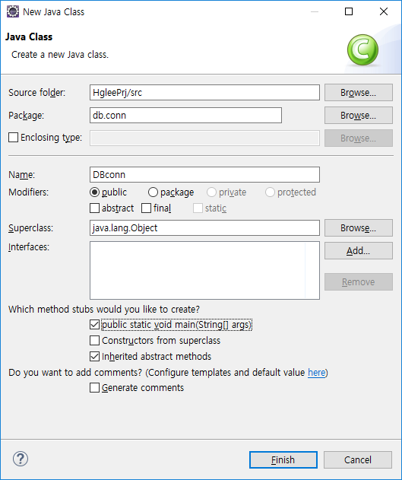
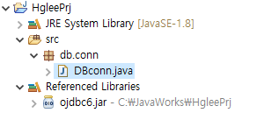
오라클 연결을 위한 패키지 및 자바파일 구조(2)

Slide 12
오라클 연결을 위한 패키지 및 자바파일 구조(2)
오라클 접속 연결 및 접속 해제하는 역할을 하는 자바

Slide 13
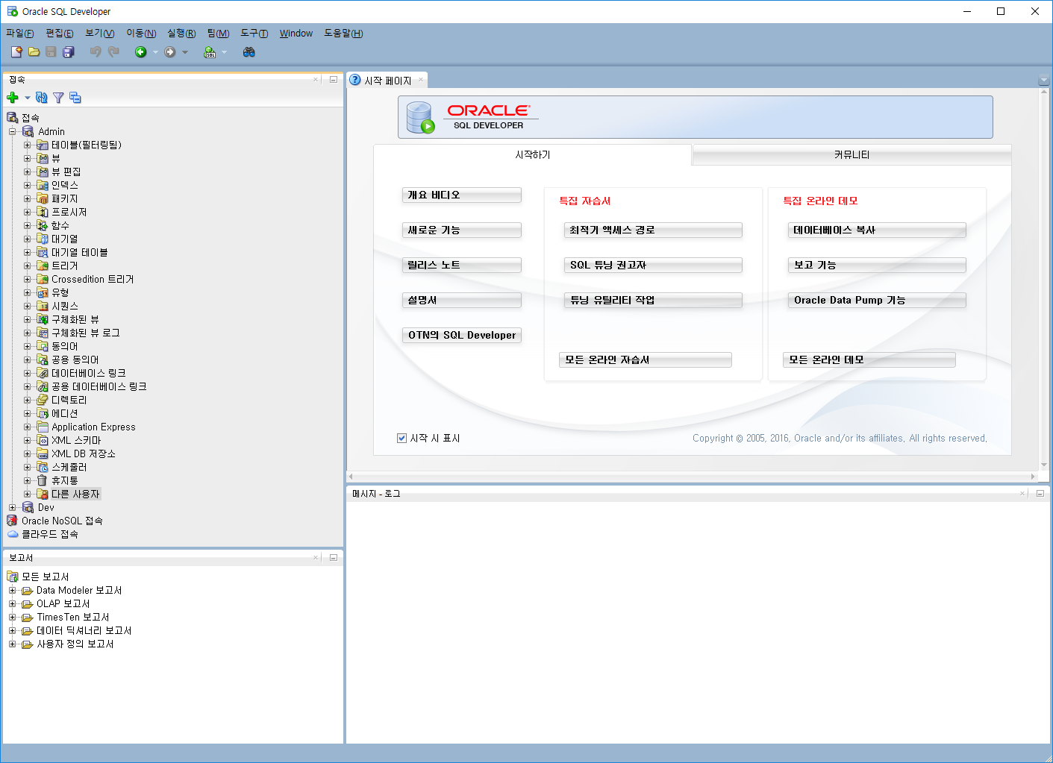
오라클 계정(사용자) 생성하기
sys 계정으로 접속
sys 계정은 DB 계정 생성이 가능함

Slide 14
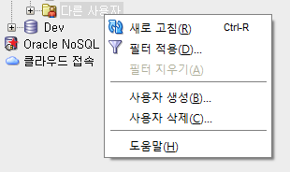
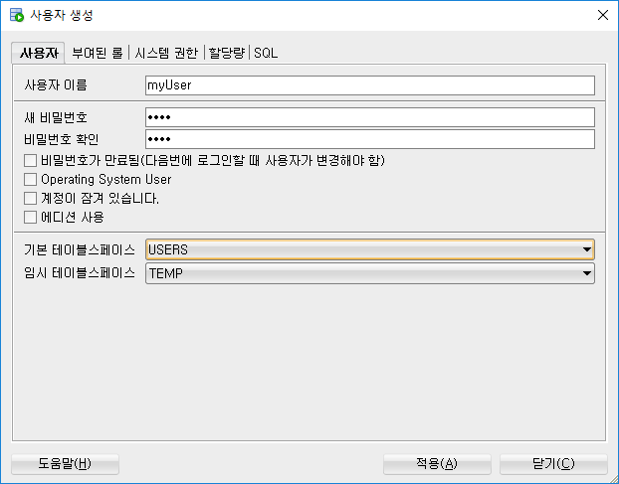
오라클 계정(사용자) 생성하기
비밀번호 : 1234
ORCL이 존재하면 ORCL 선택

Slide 15
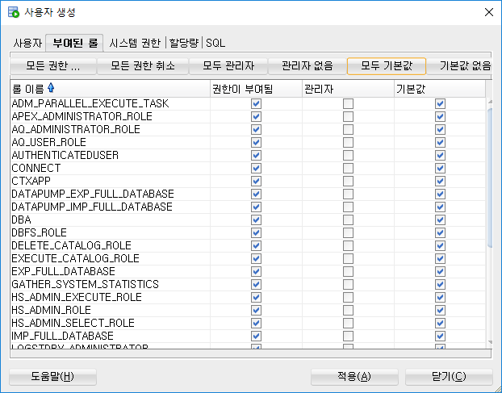
오라클 계정(사용자) 생성하기
모두 기본 값 클릭

Slide 16
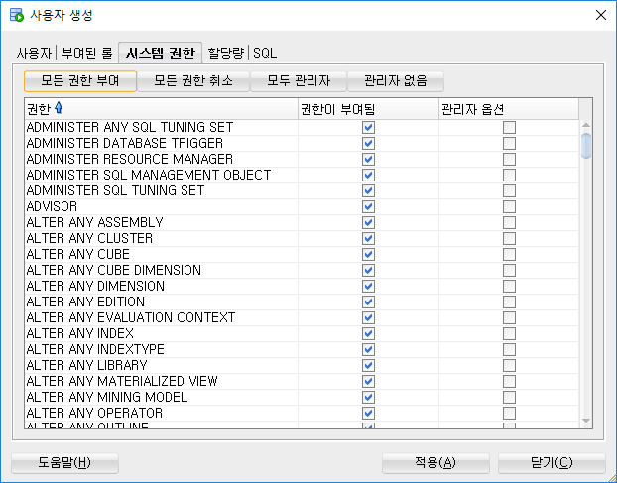
오라클 계정(사용자) 생성하기

Slide 17
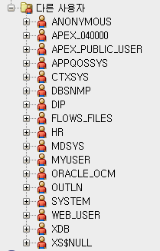
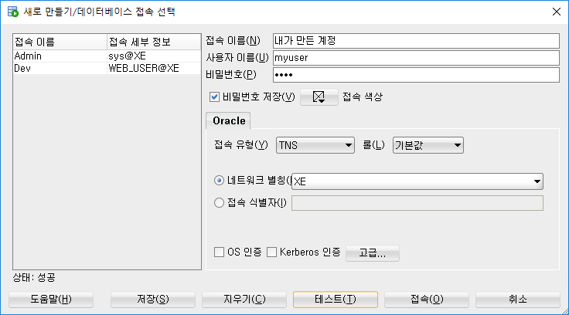
오라클 계정(사용자) 생성하기
ORCL 선택

Slide 18
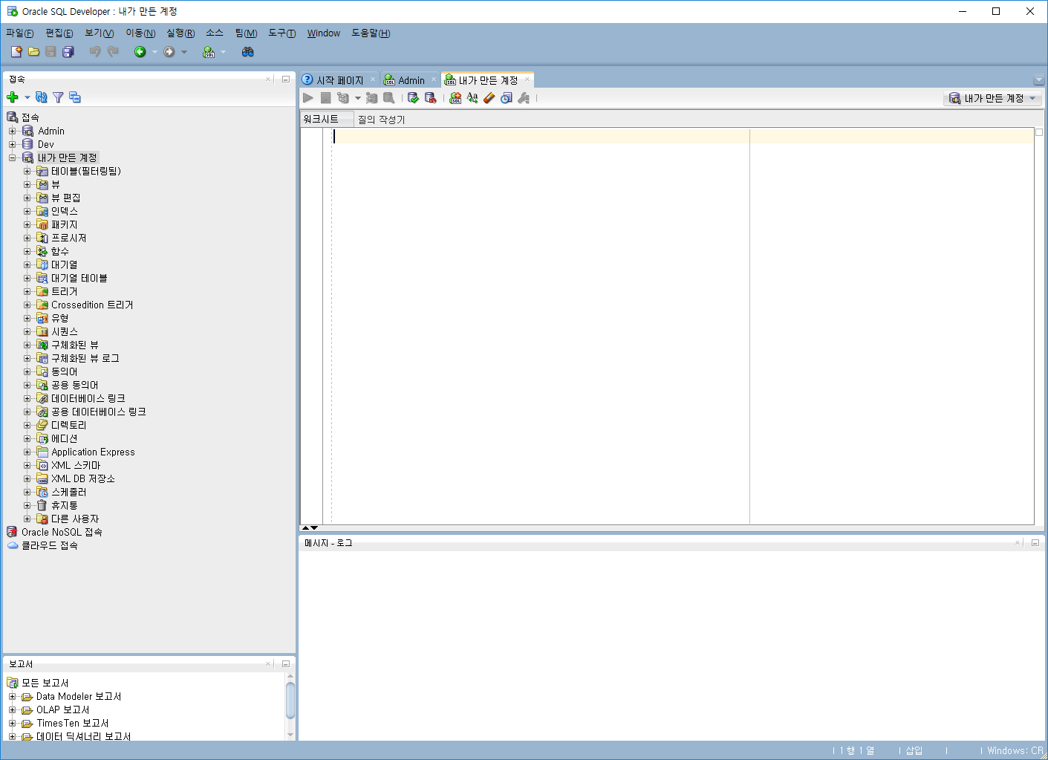
내가 만든 계정으로 오라클 접속

Slide 19
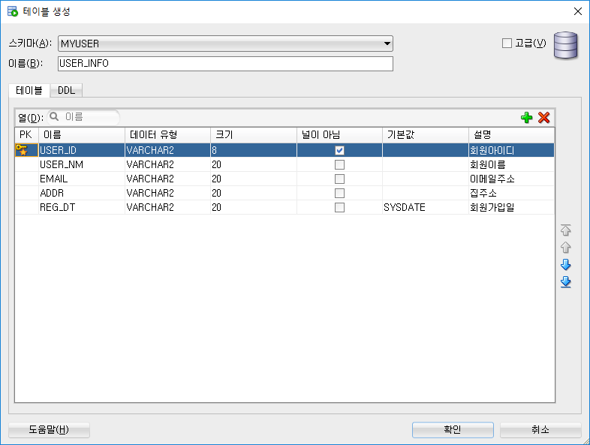
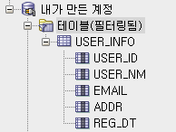
테이블 생성
오라클 테이블은 반드시 PK(기본키)는 존재해야 하며, PK는 USER_ID로 정의함

Slide 20
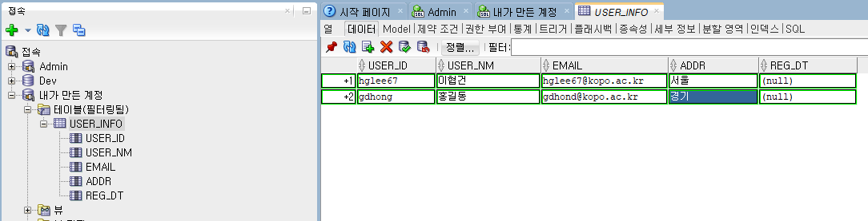
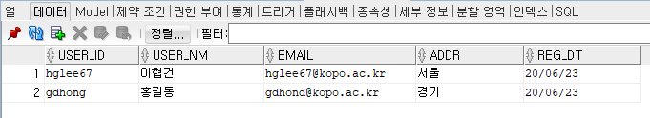
데이터 저장하기(INSERT)
더블클릭
커밋 누르기

Slide 21
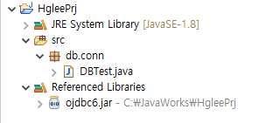
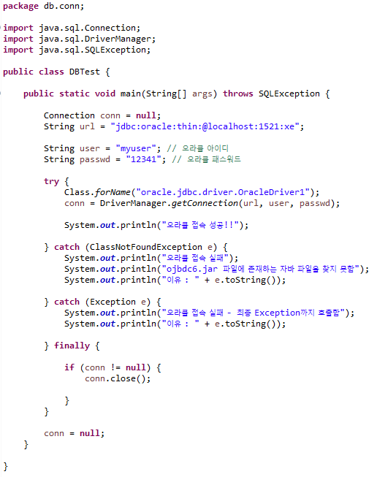

오라클 연결 테스트(1)

Slide 22
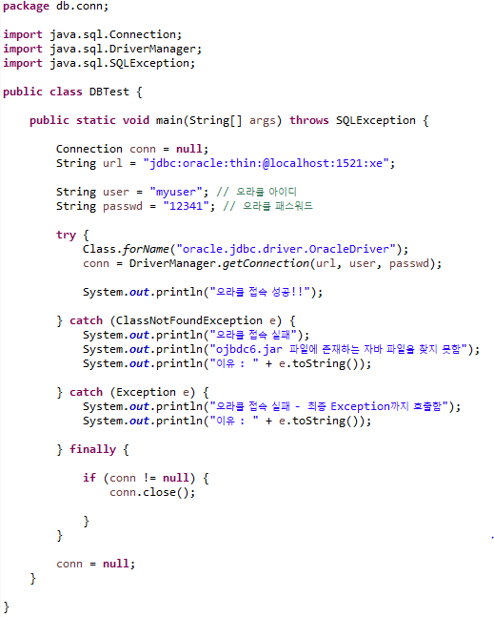

오라클 연결 테스트(2) – 강제 오류 발생(1)
패스워드 뒤에 1을 붙여 일부로 잘못된 계정 정보 입력

Slide 23
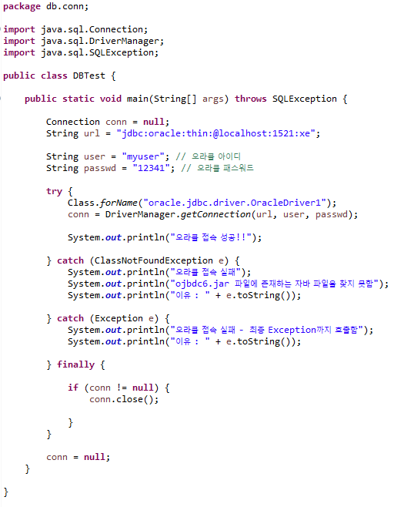

오라클 연결 테스트(3) – 강제 오류 발생(2)
오라클 연결을 위한 자바 파일 경로를 잘못 입력함
뒤에 1 붙임

Slide 24
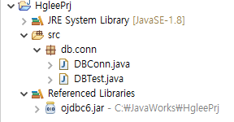
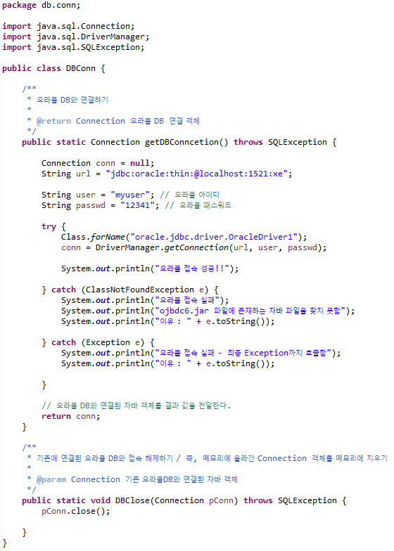
myuser 계정에 DB연결과 해제를 위한 함수 만들기(1/3)

Slide 25
myuser 계정에 DB연결과 해제를 위한 함수 만들기(1/3)

Slide 26

USER_INFO 테이블의 레코드 수(회원가입 수) 세기 (1/2)

Slide 27
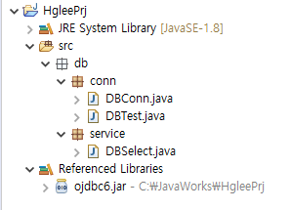
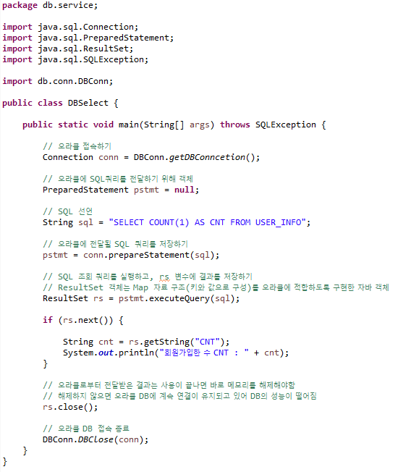

USER_INFO 테이블의 레코드 수(회원가입 수) 세기 (2/2)
쿼리의 출력 컬럼 값이 ResultSet 객체의 키가 됨

Slide 28
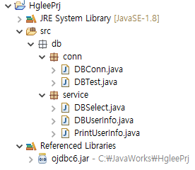
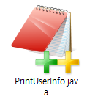
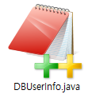
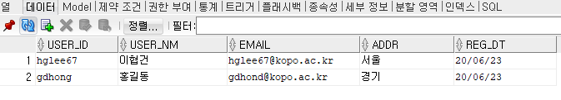
USER_INFO 테이블의 레코드 조회하기(1/4)
오라클 USER_INFO 테이블
오라클 USER_INFO 테이블
조회한 결과를 출력하는
함수
오라클 USER_INFO 테이블
조회한 결과를 저장한 함수

Slide 29
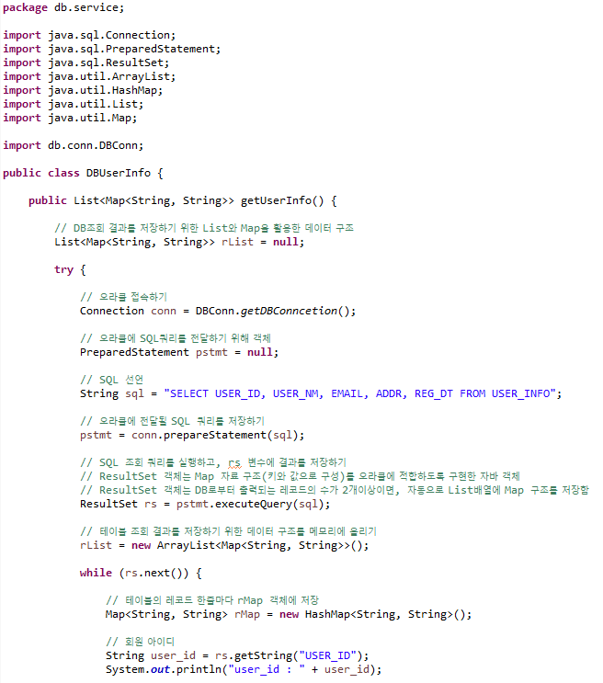
USER_INFO 테이블의 레코드 조회하기(2/4)

Slide 30
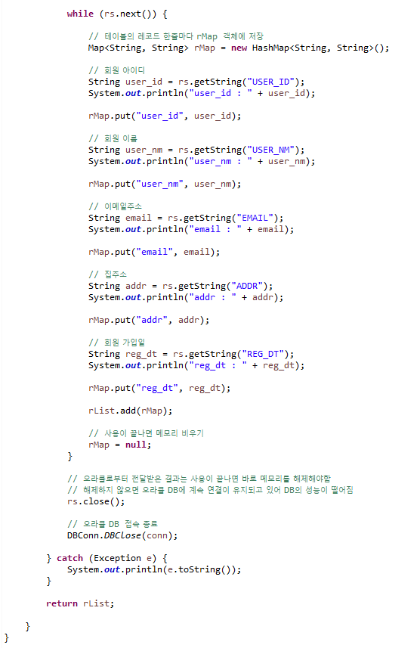
USER_INFO 테이블의 레코드 조회하기(3/4)

Slide 31
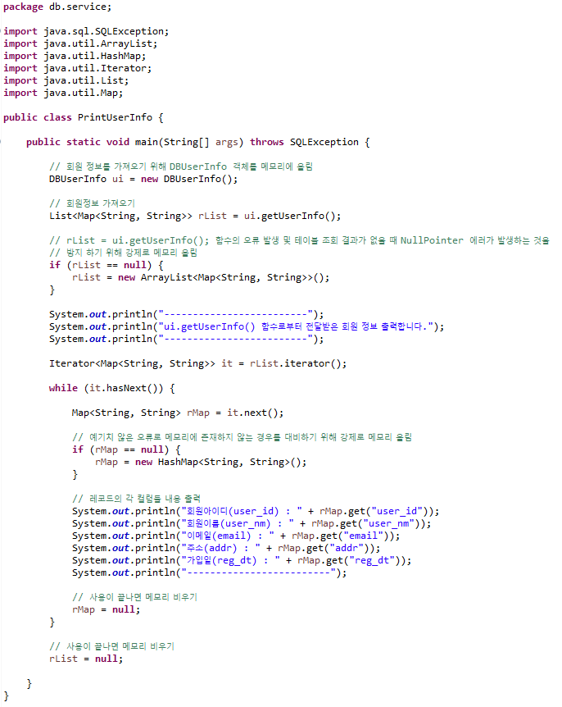
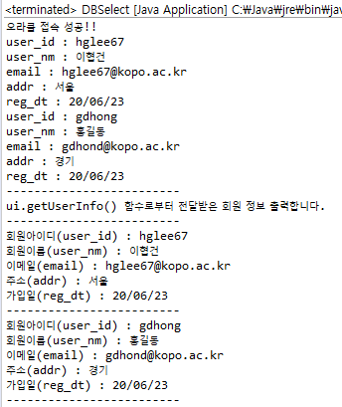
USER_INFO 테이블의 레코드 조회하기(4/4)

Slide 32
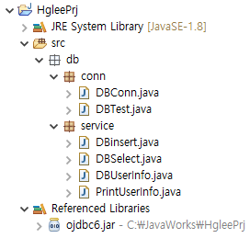
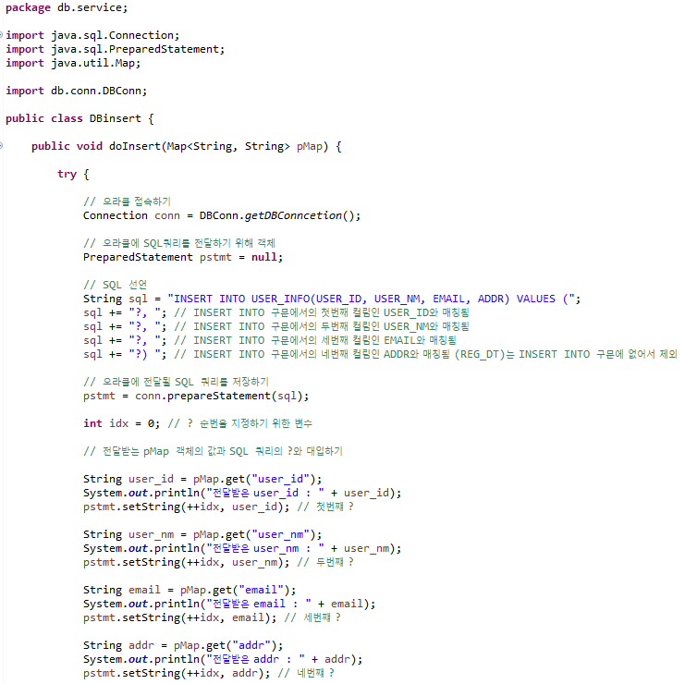
USER_INFO 테이블의 레코드 저장하기(1/3)

Slide 33
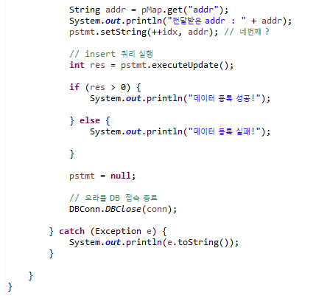
USER_INFO 테이블의 레코드 저장하기(2/3)

Slide 34
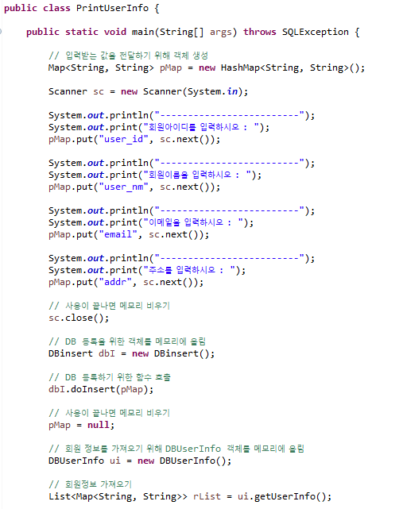
USER_INFO 테이블의 레코드 저장하기(3/3)
추가

